Slide 1
Serviço Especializado em Abordagem Social (SEAS)

Slide 2
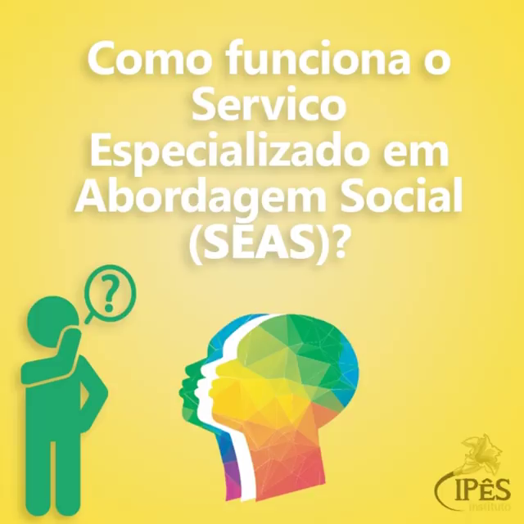

Slide 3
Principais Diretrizes Metodológicas
Educação de Pares;
Alinhamento com GESEAS;
Equipes de Referência e referenciadas aos CREAS e Centros POP;
Acompanhamento de todas as pessoas contratadas;
Trabalho em rede;

Slide 4
Principais Diretrizes Metodológicas
Capacitação constante dos contratados;
Monitoramento e Fiscalização;
Controles diários;
Prontuários SIDS;
Georreferenciamento;
Prestação de contas transparente.

Slide 5
Estruturação
SEDESTMIDH GERÊNCIA SEAS
INSTITUTO IPÊS GERÊNCIA
5 Supervisores Regionais
Apoio Técnicos às equipes: 9 PSICÓLOGOS
9 ASSISTENTES SOCIAIS
8 Apoios Administrativos
30 equipes – totalizando 150 pessoas de equipes (85 são com trajetória ou situação de rua) -, destas:
22 equipes de expediente com funcionamento até 20h00;
8 equipes de plantão até 22h00, finais de semana e feriado;
2 equipes de Referência em Criança e Adolescente e 1 Equipe LGBTi;
Cada equipe é formada por: 2 facilitadores, 1 coordenador, 1 apoio e 1 motorista

Slide 6
Estruturação:
Equipes são Territorializadas e Referenciadas aos CREAS e Centros POP

Slide 7
Equipes Especializadas
Nos CREAS Brasília e Taguatinga, as equipes do SEAS são referência para o atendimento de crianças e adolescentes, com ênfase na erradicação do trabalho infantil e exploração sexual.
Há no CREAS da Diversidade, a equipe de referência para o público LGBT, formada por pessoas LGBT.

Slide 8
Processo de Construção
Antes de começarem a atuar nas ruas, todas as equipes passaram por um processo de capacitação, com palestras, aulas e dinâmicas onde poderão compreender os objetivos, métodos e as bases éticas por trás do serviço, processo de capacitação continuada e acompanhada.

Slide 9
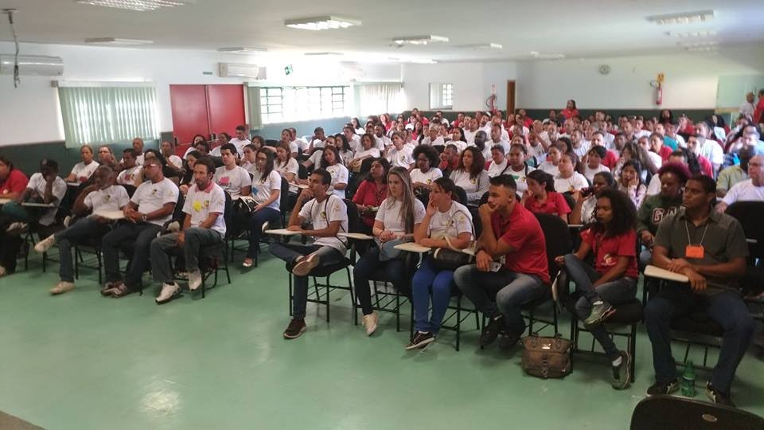
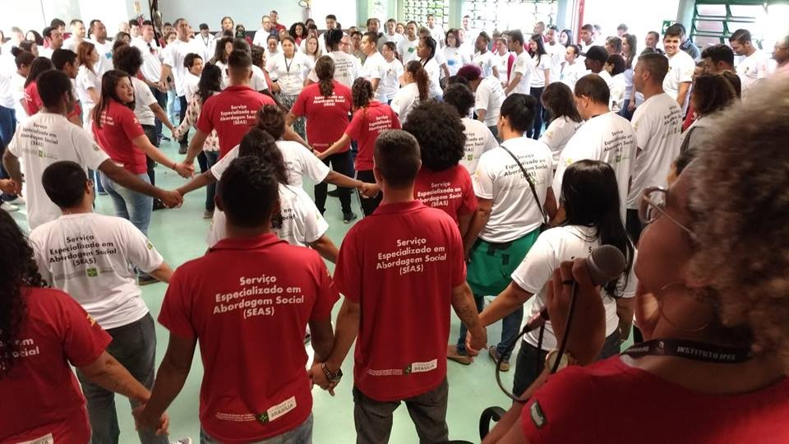
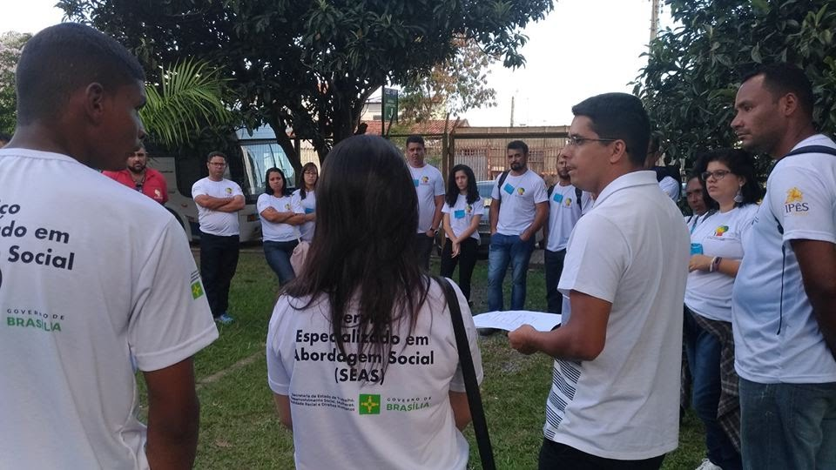
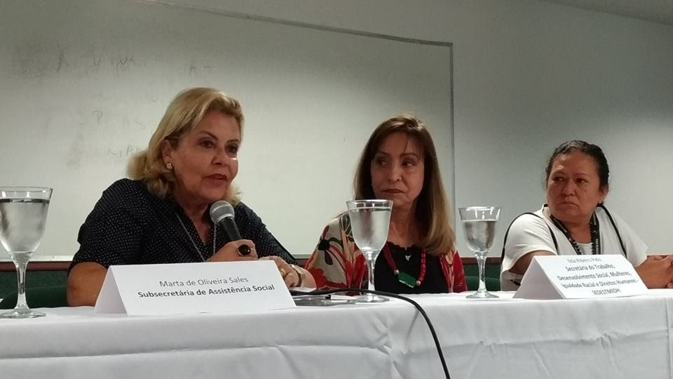
Capacitação

Slide 10
Projeto: “Cuidando de Quem Cuida”
Objetivo: Tem por objetivo criar um espaço de escuta, interação, discussão e diálogo, implicando na produção de sujeitos conscientes da realidade que vivenciam. Apresentar o real significado do que é realmente cuidar e como cuidar melhor, da importância dos vínculos familiares, das relações de trabalho e de si mesmos.

Slide 11
O que fazemos:
Abordagem Social visando a criação e fortalecimento de vínculo.
Promoção da autonomia e empoderamento do usuário no território;
Escuta qualificada para proporcionar, junto aos CREAS e Centros POP, à possibilidade da retomada dos vínculos familiares;
Referenciamento das pessoas juntos aos CREAS e Centros POP para traçar estratégias para o processo de saída das ruas.

Slide 12
O que fazemos:
Orientação dos serviços, direitos e abordagem com a perspectiva de Educação Social de Rua e Pedagogia da Presença;
Encaminhamentos para inclusão no CadÚnico, serviços socio assistenciais e para as demais políticas: Saúde, Justiça, Educação, entre outras;
Orientação e acompanhamento do processo de documentação civil básica;
Participação na Rede nos Territórios de referência de cada equipe ;

Slide 13
INTEGRAÇÃO DE SERVIÇOS
Desafio Constante
Abordado
Assistência Social
Educação
Saúde / Segurança alimentar e Nutricional
Poder Judiciário
Trabalho e Emprego
Habitação
Cultura, Esporte e Lazer
Direitos Humanos

Slide 14
O que NÃO fazemos
Não removemos compulsoriamente pessoas em situação de ruas;
Não atendemos casos de saúde (casos de surto mental e tratamento para dependentes químicos, por exemplo);
Não obrigamos ao tratamento de dependências (álcool e/ou drogas). Orientamos quanto ao acompanhamento na rede de saúde (CAPS);
Não atuamos em casos de segurança pública;
Não damos ajuda, mas promovemos direitos.

Slide 15
Diagnóstico
Qual situação do individuo no mercado de trabalho e se tem interesse em voltar ao mercado de trabalho;
Se trata de catador de material reciclável;
Qual a principal fonte de renda;
Quais equipamentos públicos conhece;
Quais equipamentos públicos utiliza;
Se tem Cadastro Único;
Se possui algum auxílio financeiro do Governo;
Se possui algum problema de saúde;
Quais os documentos pessoais que possui;
Quais os documentos pessoais que precisa tirar uma nova via;
Se possui alguma demanda;
Quais os problemas hoje enfrentados na rua;
O que é necessário hoje para mudar de vida;
Demais considerações do entrevistador.
Identificação pessoal (com dados de mãe/pai, data de nascimento, idade) número dos documentos pessoais);
Local que fica diariamente;
Gênero;
Estado civil;
Possui filhos e estrutura familiar do indivíduo;
Há quanto tempo está na rua;
Há quanto tempo está no Distrito Federal;
Quais os principais motivos do indivíduo ter ido para rua;
Se tem familiares em situação de rua;
Se possui alguma restrição judicial;
Se faz uso de álcool ou outras drogas;
Qual escolaridade;
Quais cursos/capacitações tem interesse em participar;

Slide 16
Resultados
2880 Diagnósticos aplicados;
Diariamente cada equipe faz uma média mínima de 5 abordagens dia e as equipes de expediente e equipes de plantão uma média mínima de 10 abordagens dia;
Demandas: 5251;
Encaminhamentos Realizados: 1578;

Slide 17
Georreferenciamento
O Georreferenciamento consiste em mapear o território e as pessoas em que nele estão, identificando as situações de violações de direito, como pontos de trabalho infantil e pontos de exploração sexual de crianças e adolescentes, por exemplo.

Slide 18
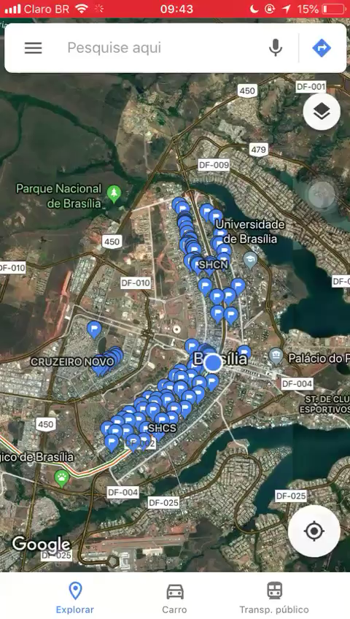

Slide 19
